Slide 1


Training
Supervisor di Kódigo
2
Een training van de
Dagdeel

Slide 2



TERUGBLIK

Slide 3

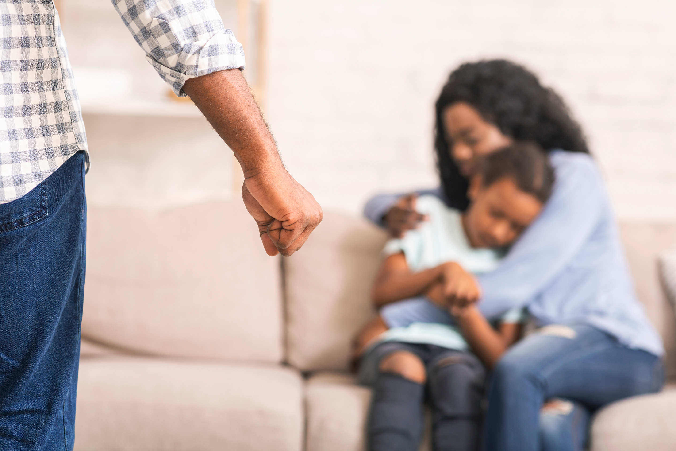
KINDERMISHANDELING EN RELATIONEEL GEWELD

Slide 4
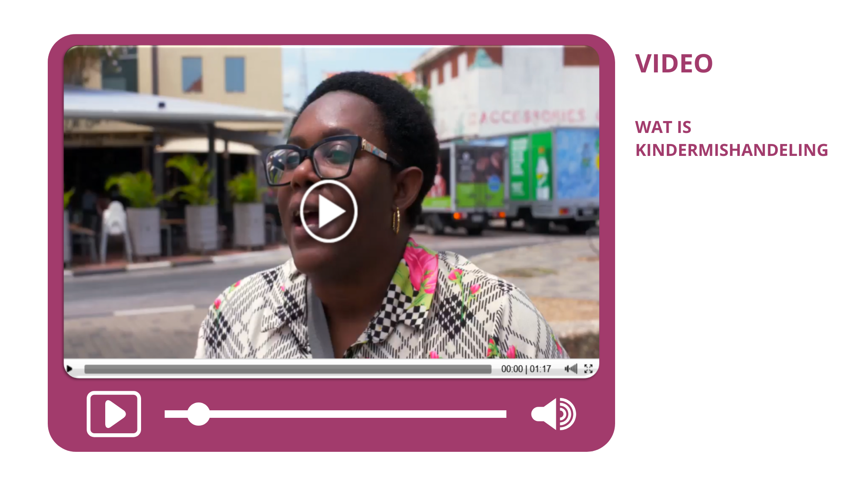
https://toolkit.kodigodiprotekshon.com/nl/a001_kindermishandeling_op_straat.html

Slide 5
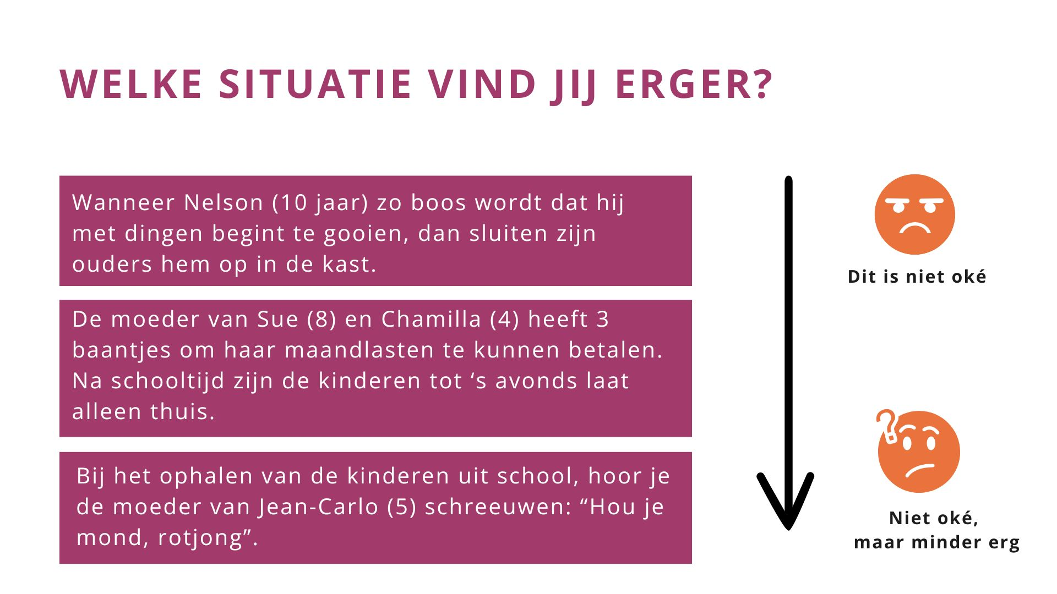


Slide 6
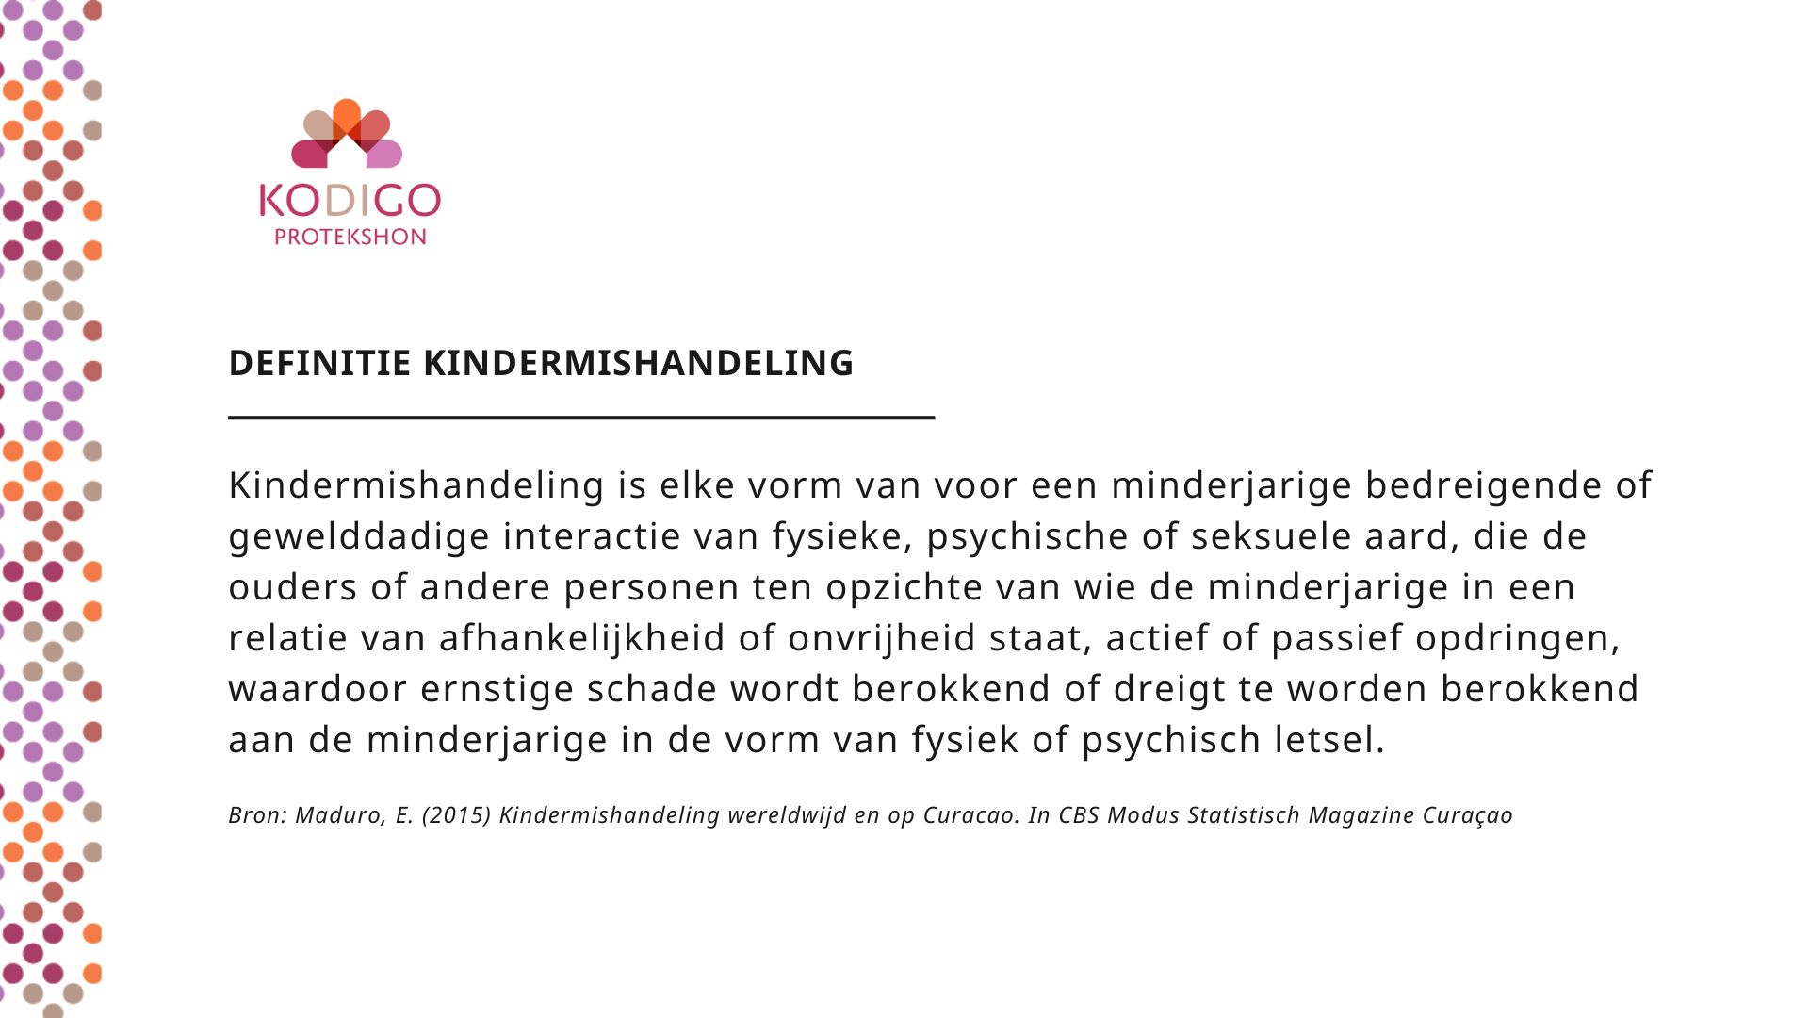
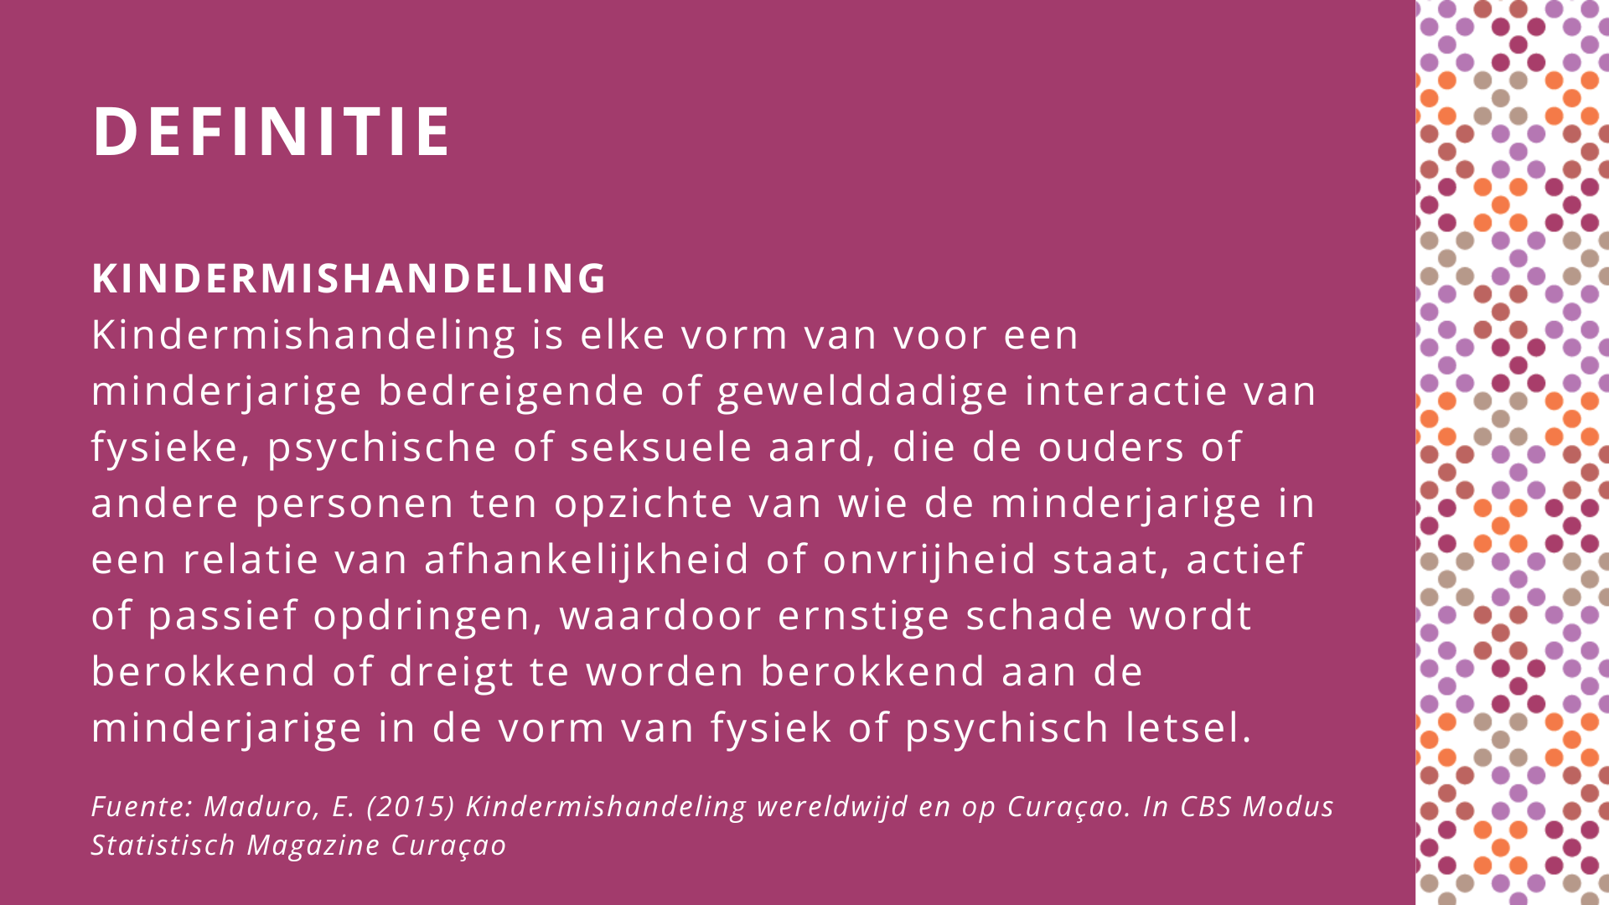

Slide 7
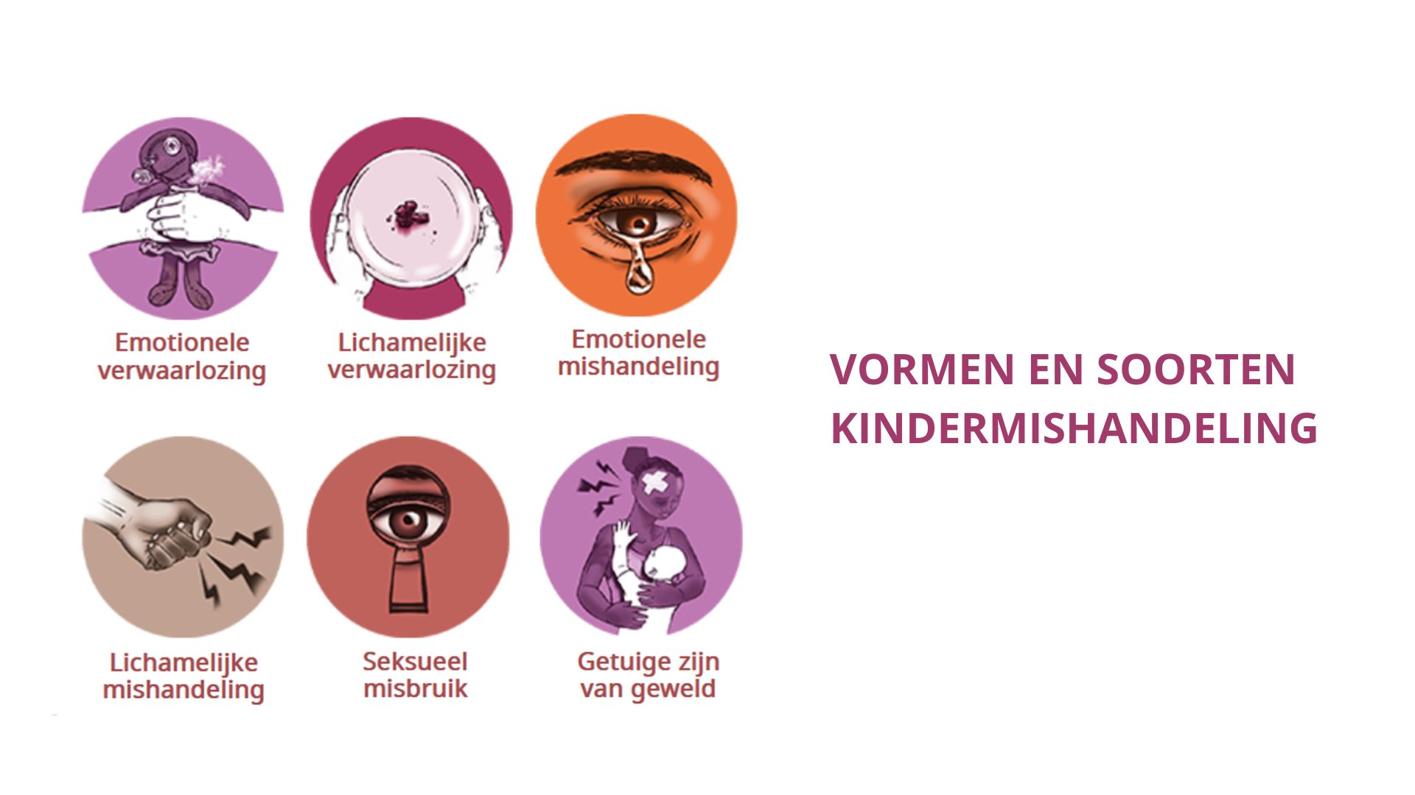
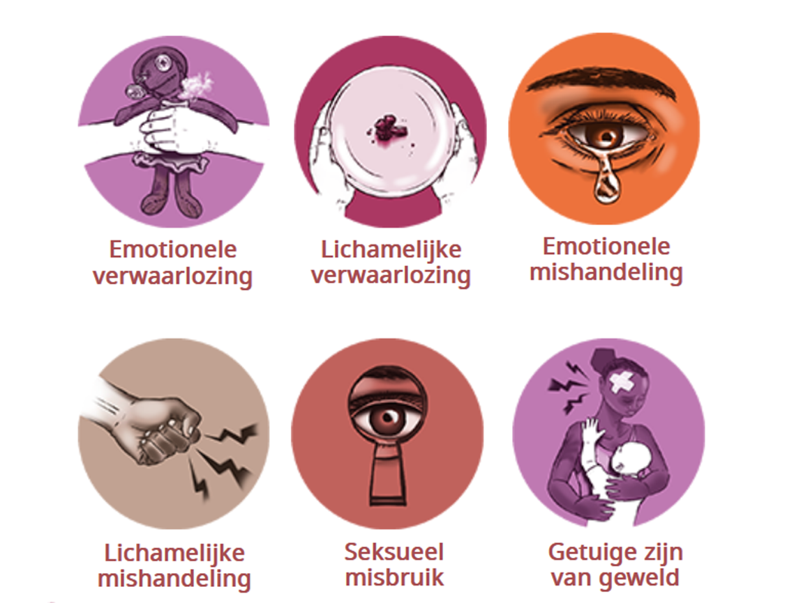
VORMEN EN SOORTEN KINDERMISHANDELING

Slide 8
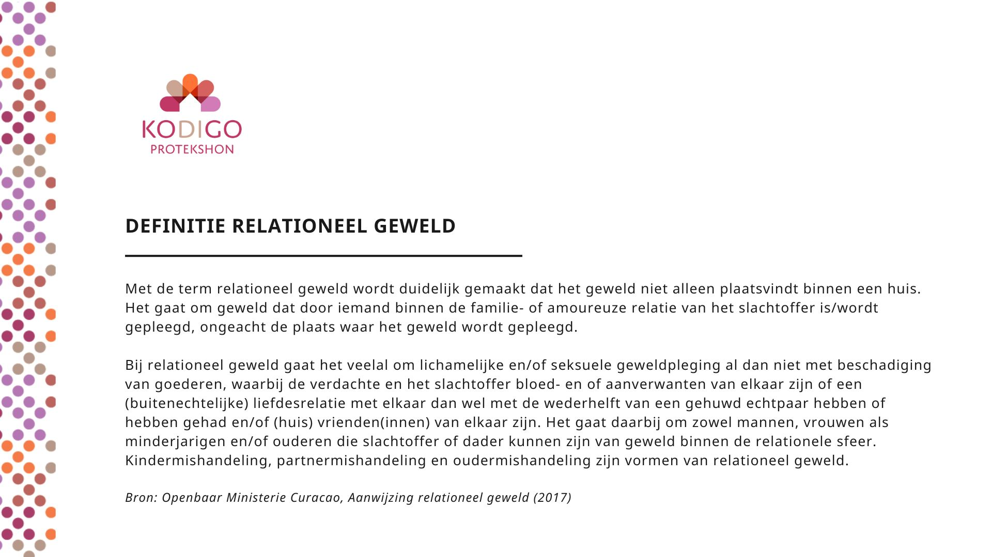

FEITEN
  In alle lagen van de bevolking: ongeacht leeftijd, cultuur of opleiding
  Gedrag is vaak aangeleerd, overgenomen uit eigen familierelatie
  Zowel mannen als vrouwen zijn slachtoffer
  Mishandeling heeft grote gevolgen

Slide 9
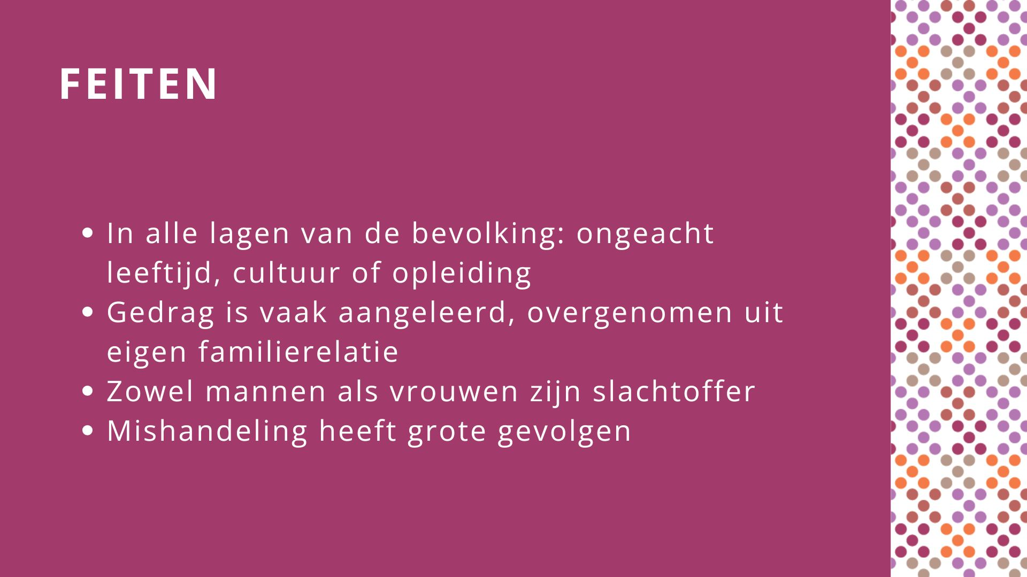

Slide 10
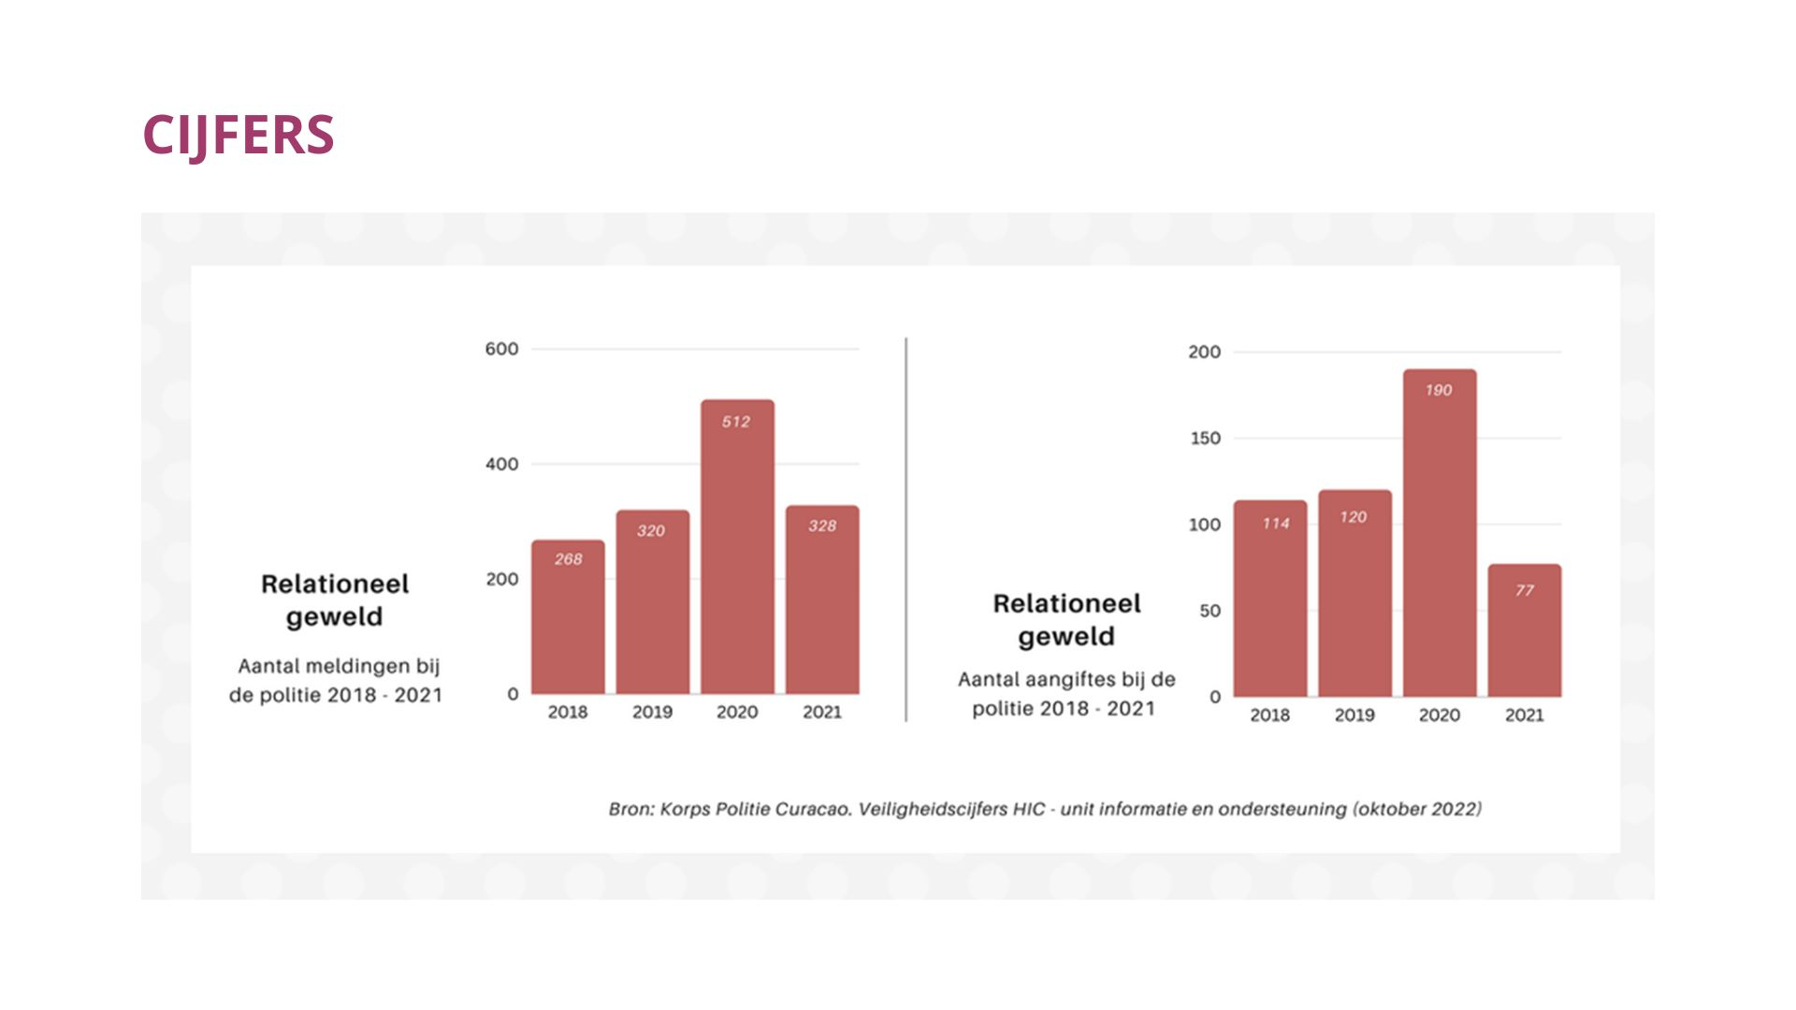
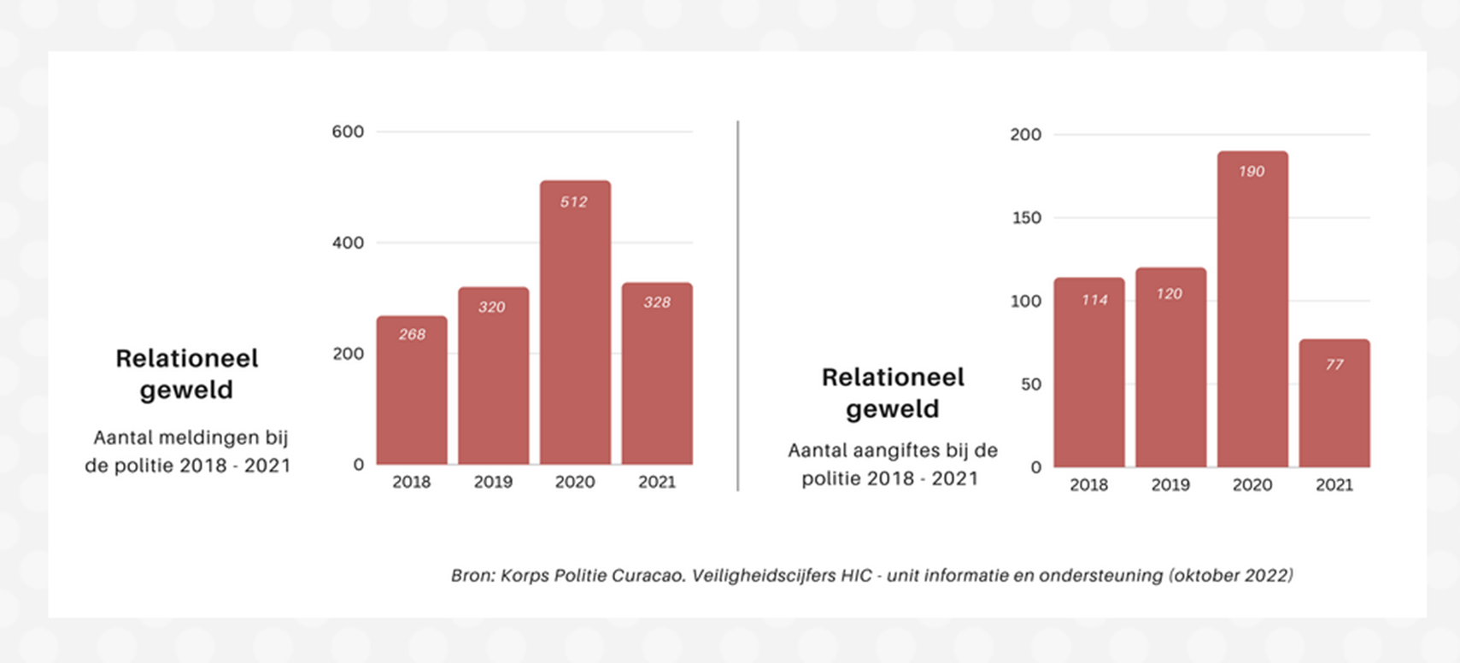
CIJFERS

Slide 11
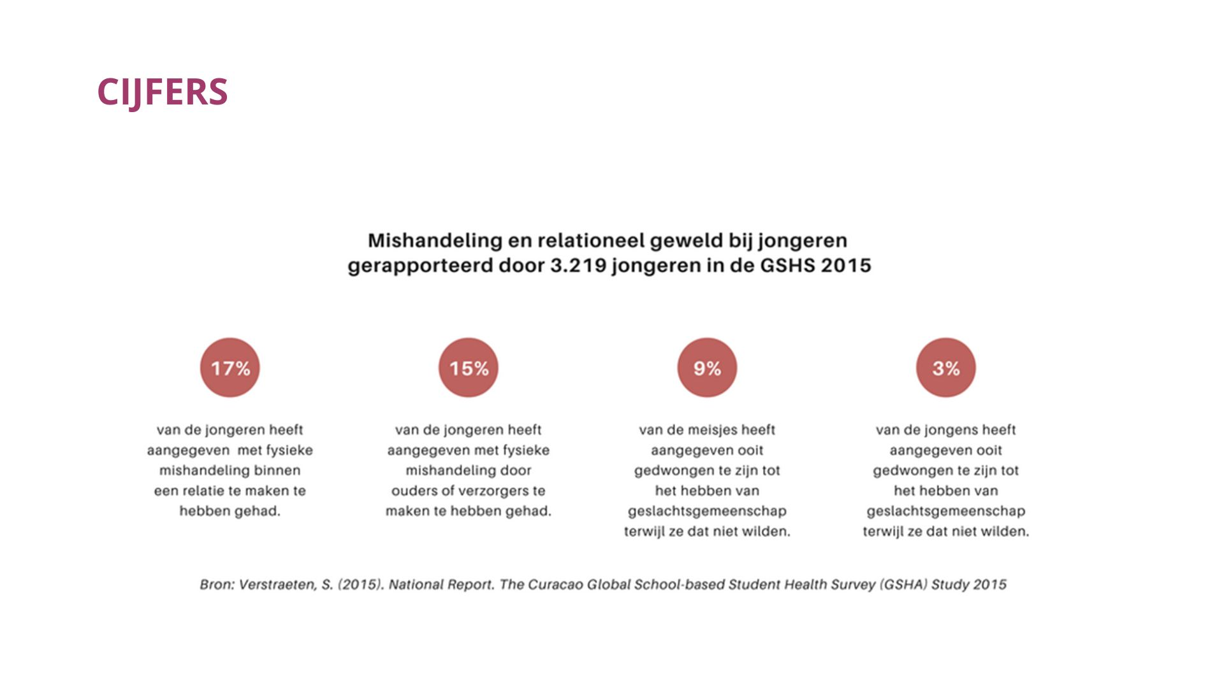
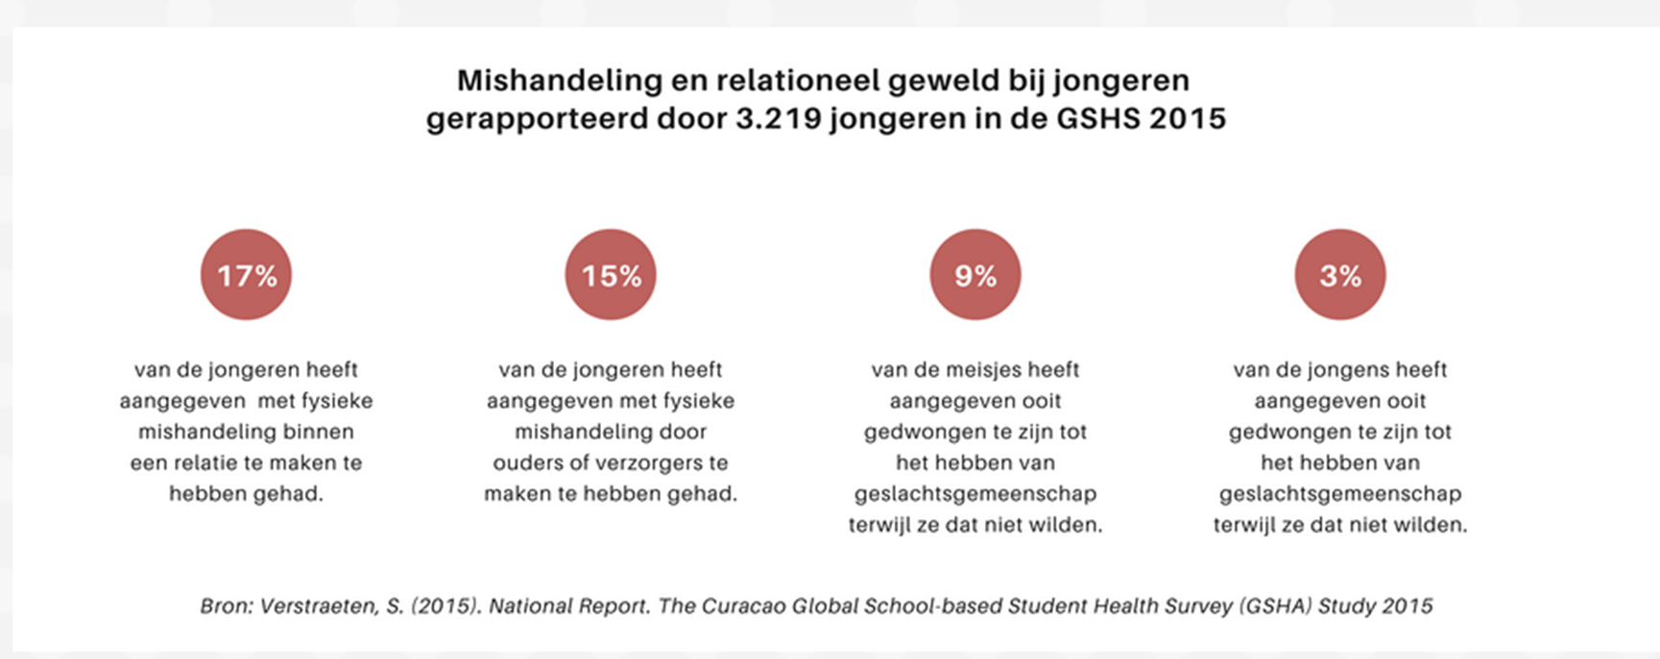
CIJFERS

Slide 12
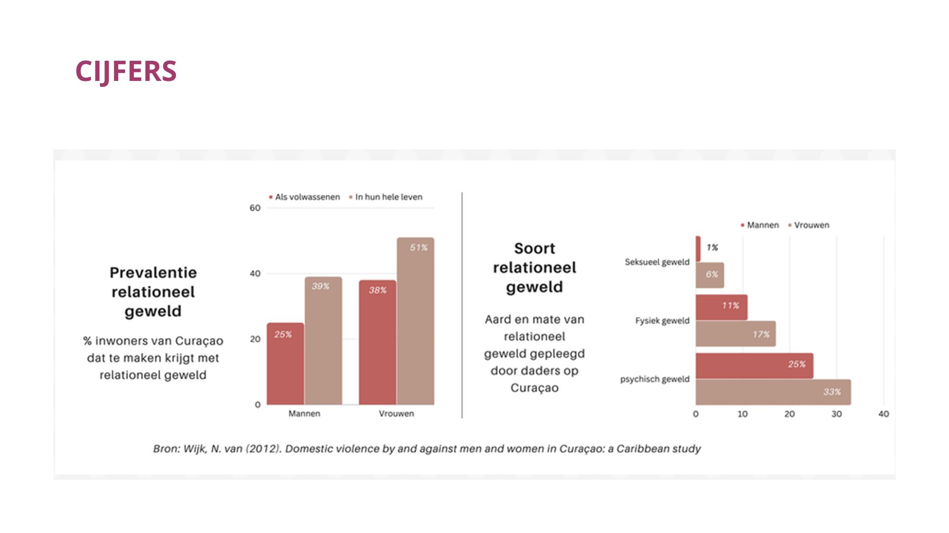
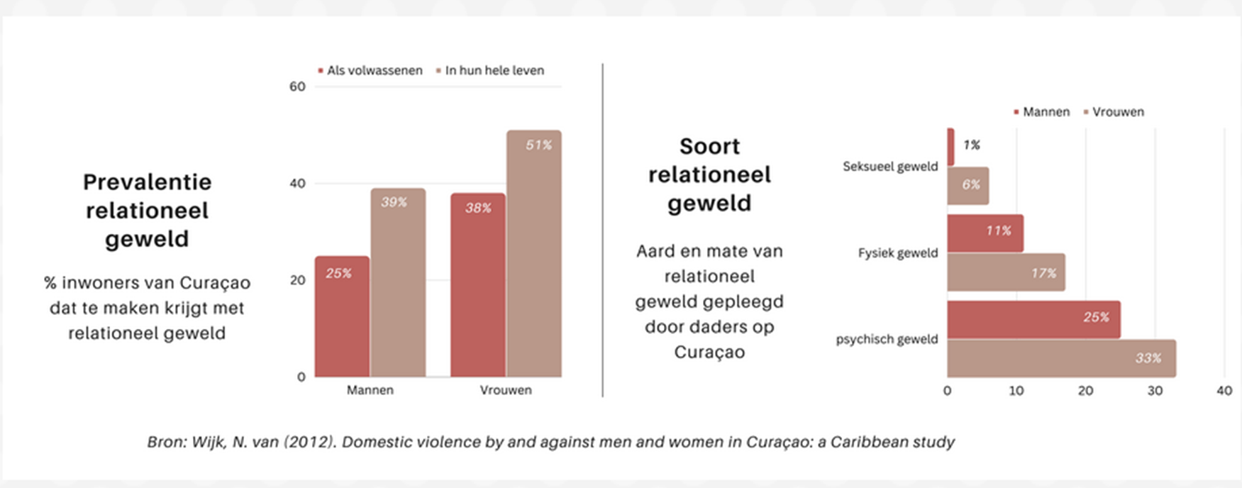
CIJFERS

Slide 13

OORZAKEN
  Achtergronden ouders
  Kenmerken kind
  Omgevingsfactoren
  Feitelijke aanleiding
Draaglast is groter dan draagkracht

Slide 14
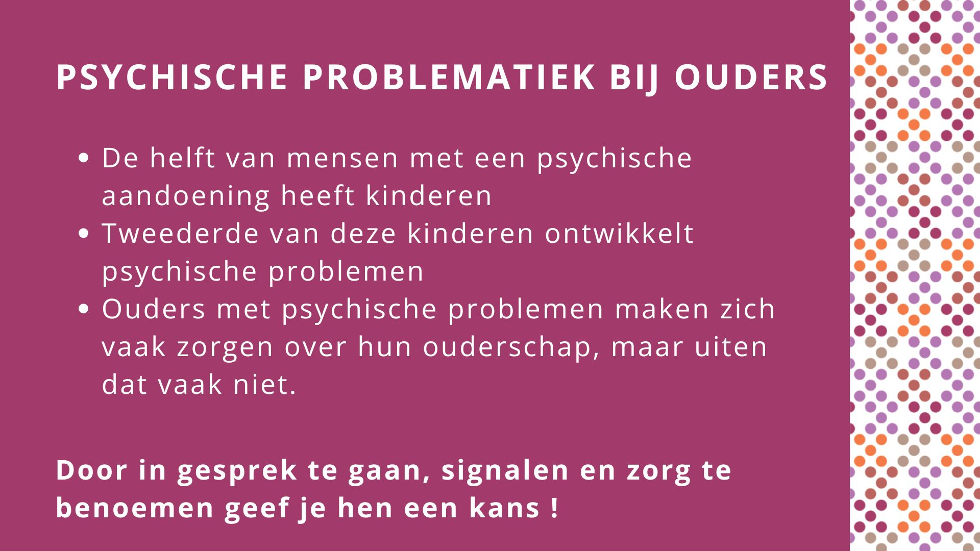
PSYCHISCHE PROBLEMATIEK BIJ OUDERS
  De helft van mensen met een psychische aandoening heeft kinderen
  Tweederde van deze kinderen ontwikkelt psychische problemen
  Ouders met psychische problemen maken zich vaak zorgen over hun ouderschap, maar uiten dat vaak niet.
Door in gesprek te gaan, signalen en zorg te benoemen geef je hen een kans !

Slide 15
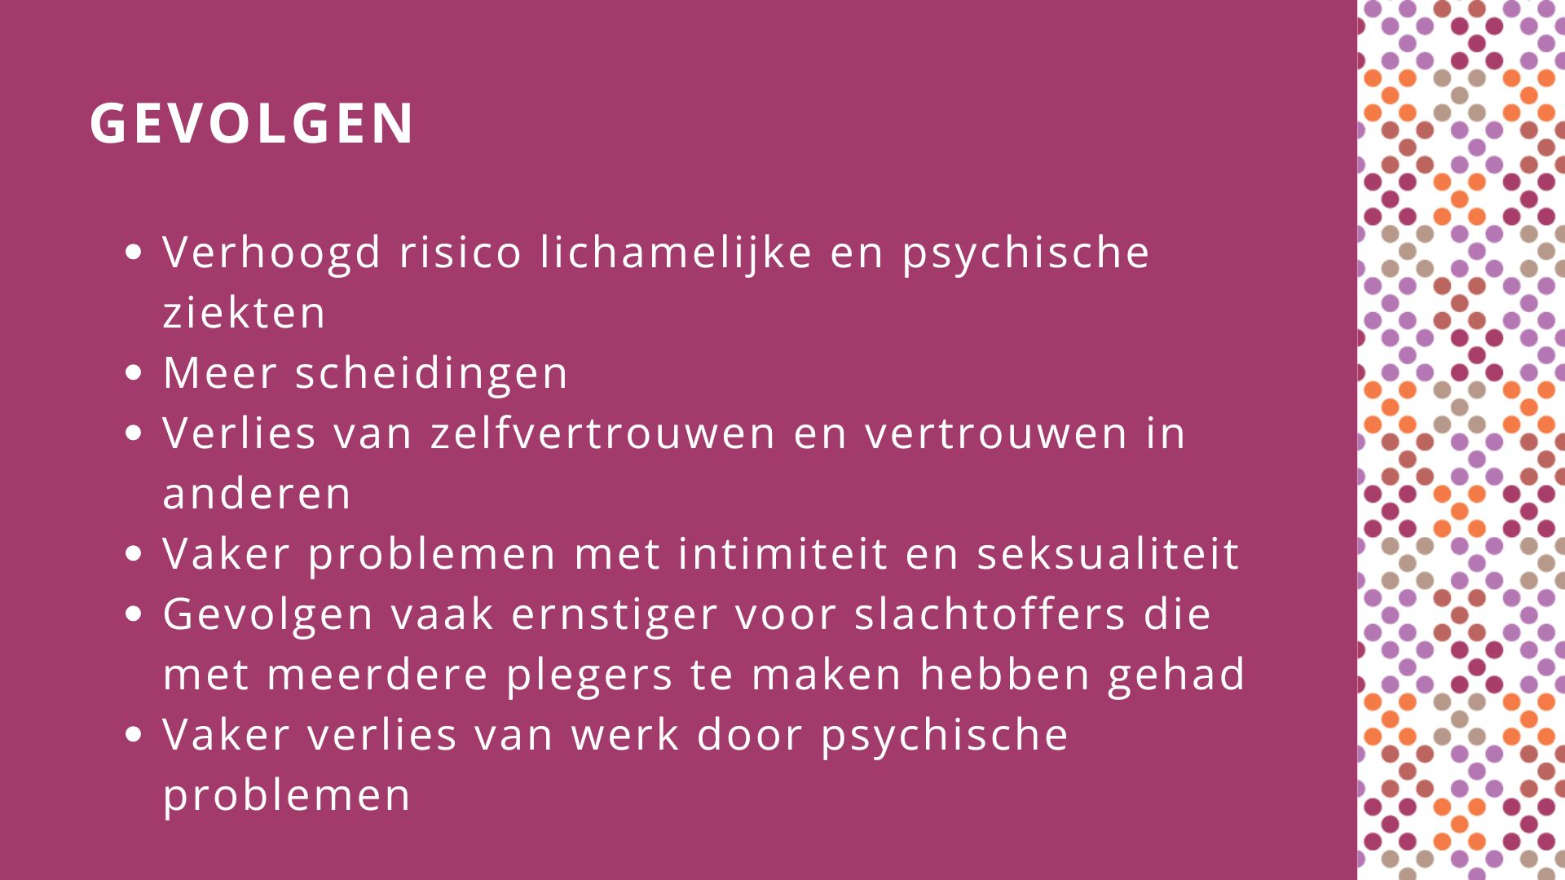
GEVOLGEN
  Verhoogd risico lichamelijke en psychische ziekten
  Meer scheidingen
  Verlies van zelfvertrouwen en vertrouwen in anderen
  Vaker problemen met intimiteit en seksualiteit
  Gevolgen vaak ernstiger voor slachtoffers die met meerdere plegers te maken hebben gehad
  Vaker verlies van werk door psychische problemen

Slide 16
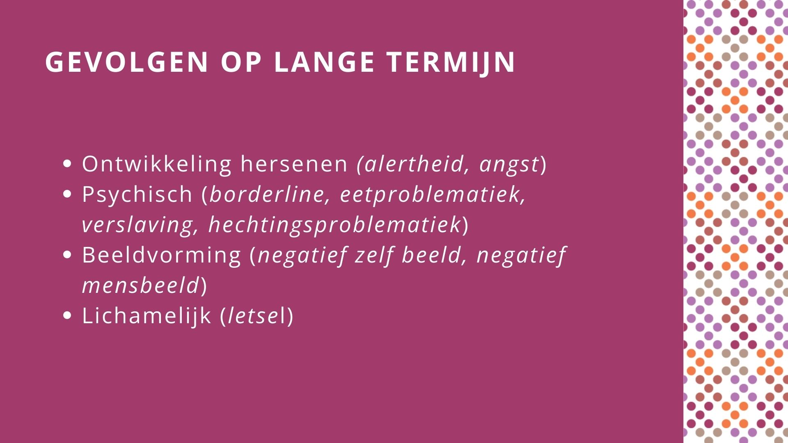
GEVOLGEN OP LANGE TERMIJN
  Ontwikkeling hersenen (alertheid, angst)
  Psychisch (borderline, eetproblematiek, verslaving, hechtingsproblematiek)
  Beeldvorming (negatief zelf beeld, negatief mensbeeld)
  Lichamelijk (letsel)

Slide 17
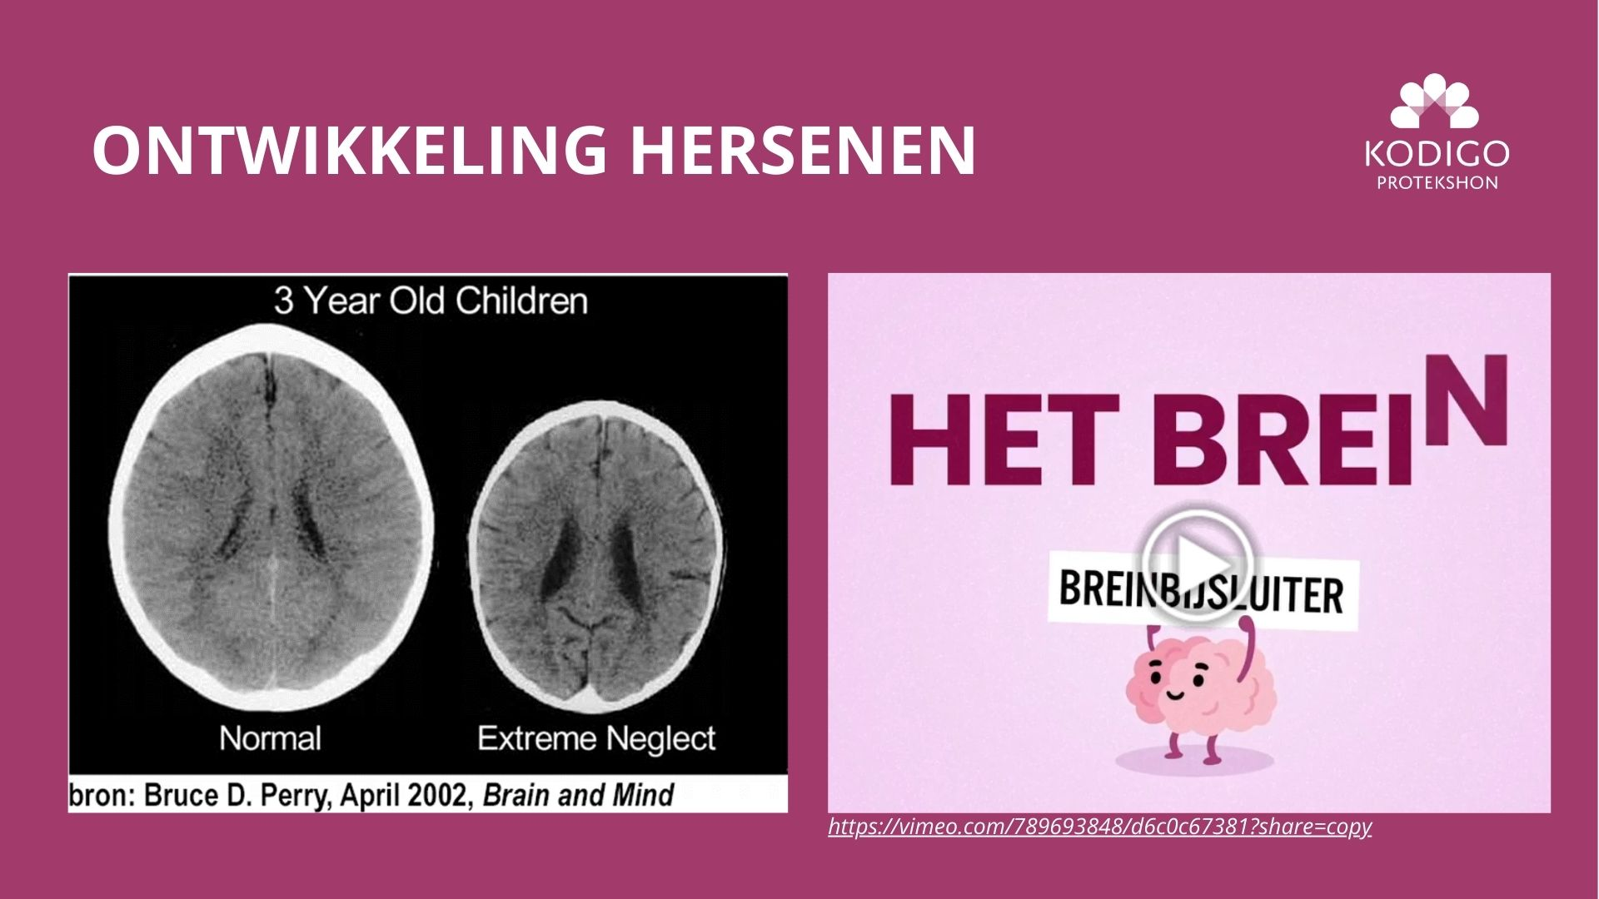
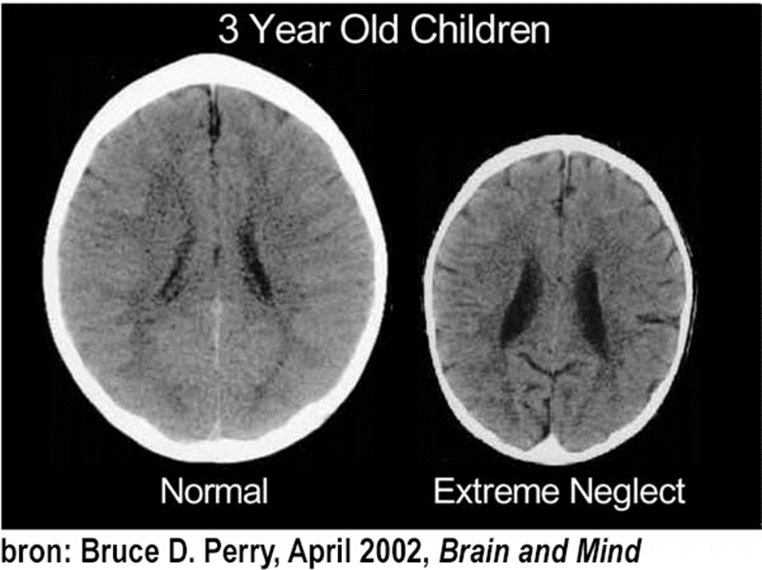
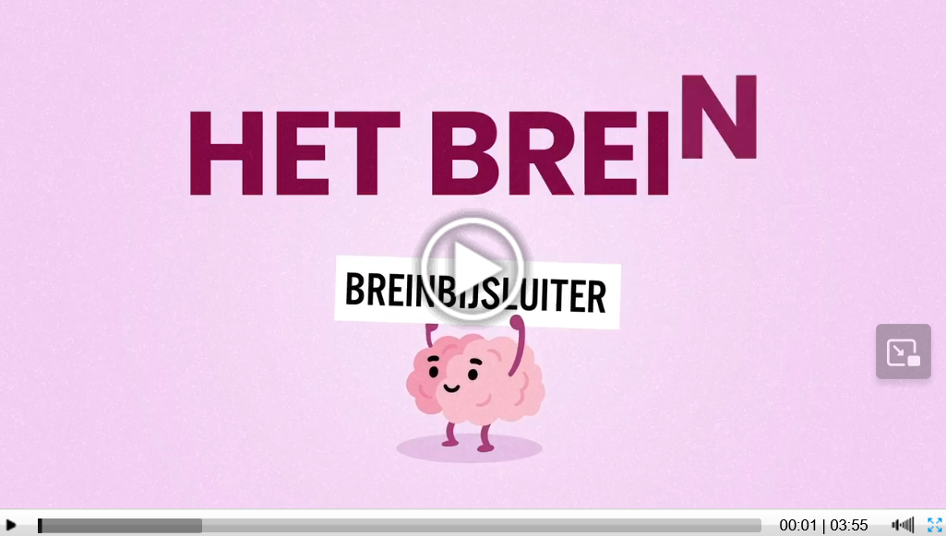
ONTWIKKELING HERSENEN

Slide 18
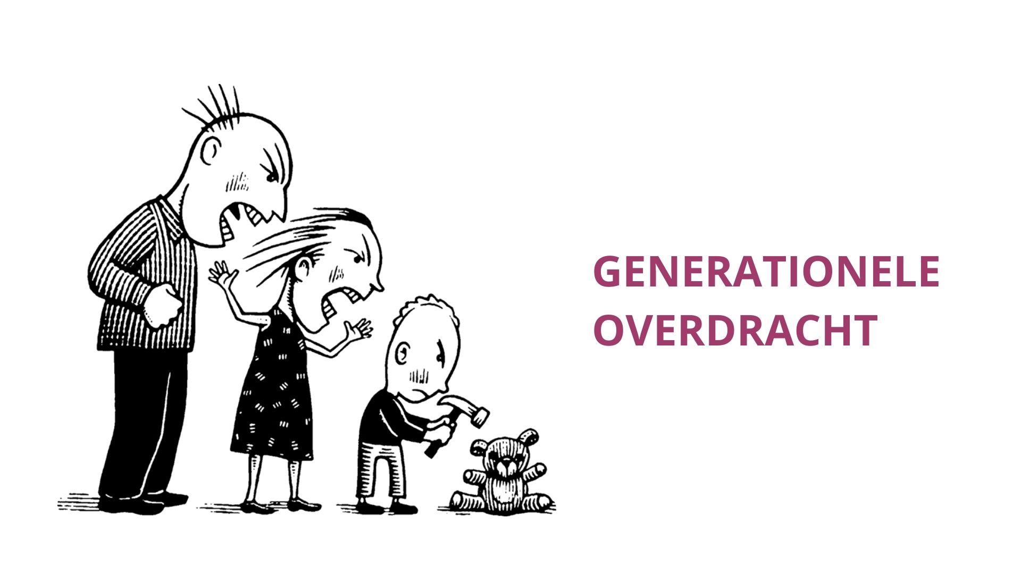
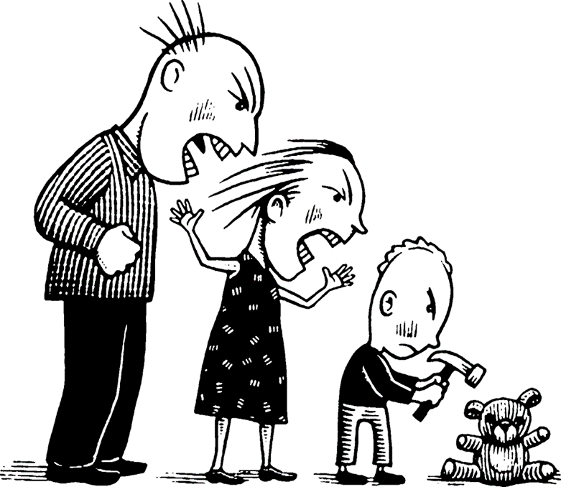
GENERATIONELE OVERDRACHT

Slide 19
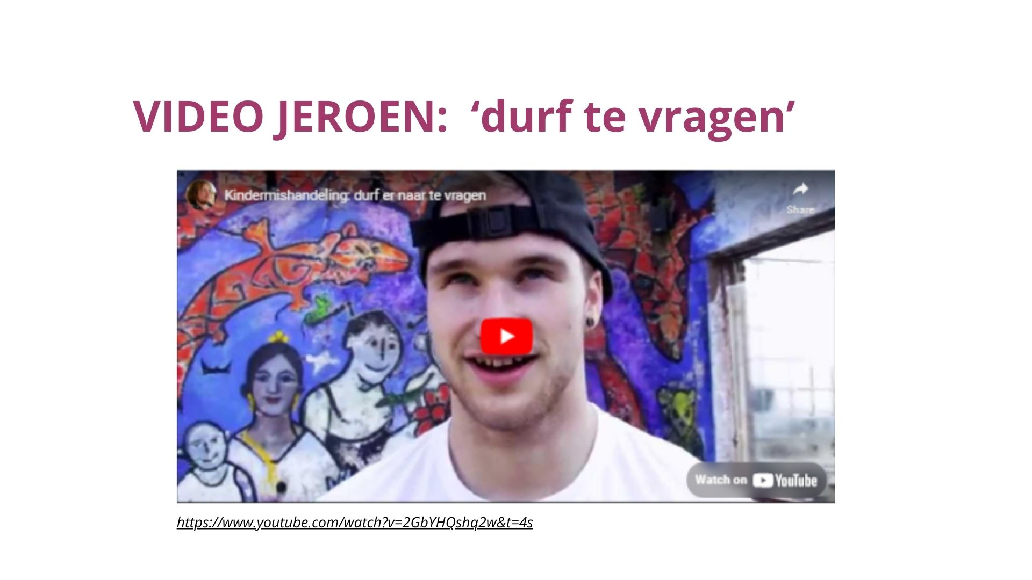

VIDEO JEROEN: ‘durf te vragen’

Slide 20


PAUZE

Slide 21


SIGNALEREN EN KRACHTEN IN KAART BRENGEN

Slide 22


CONCRETISEREN VAN SIGNALEN
OEFENING 1

Slide 23
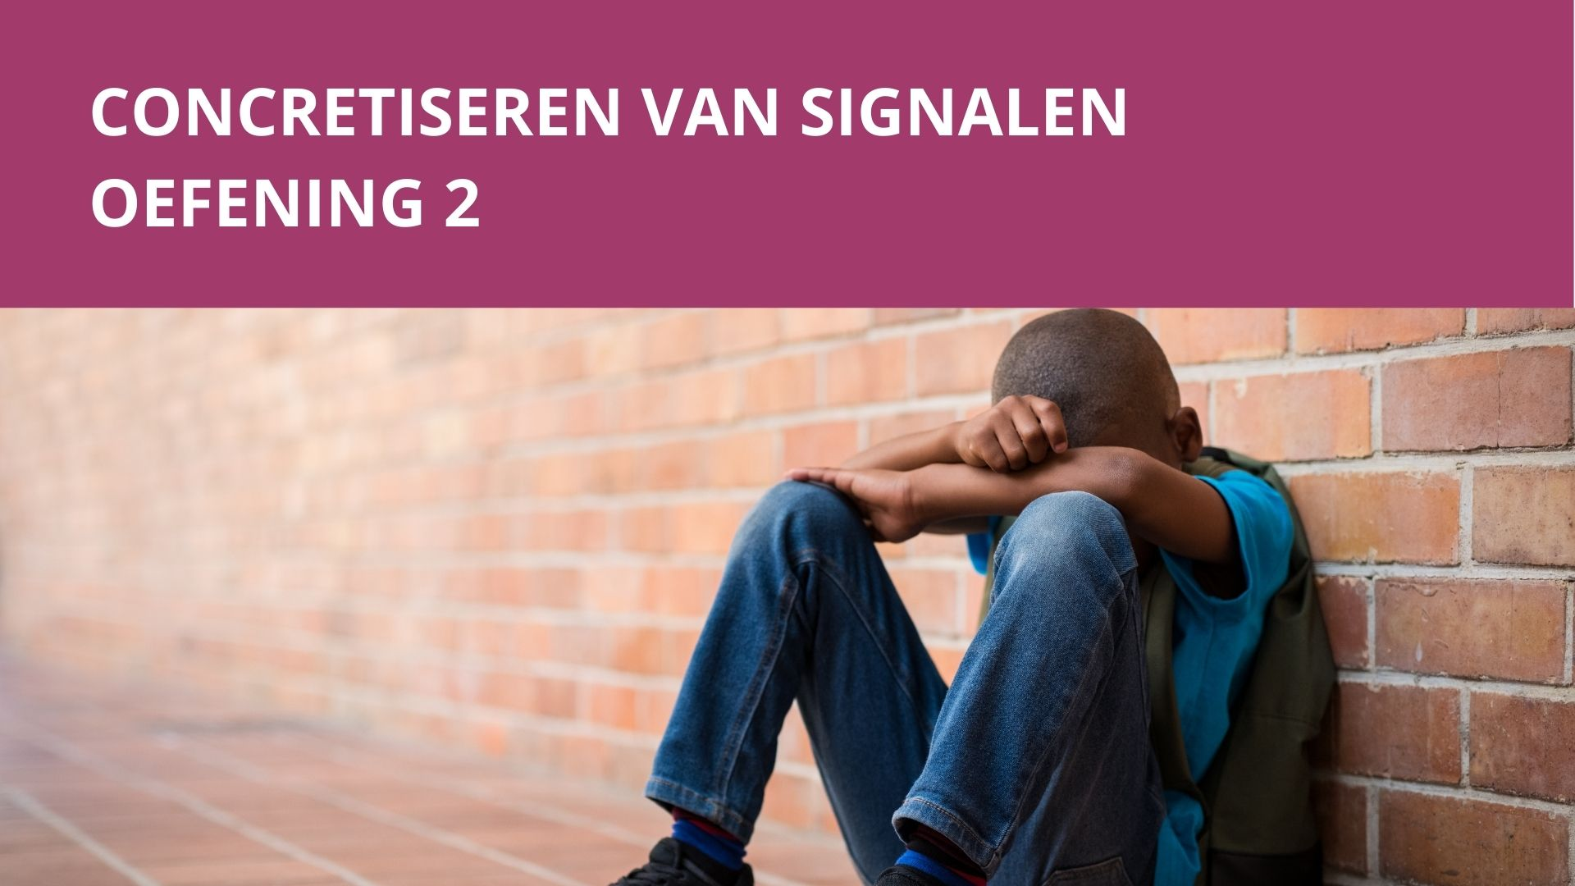
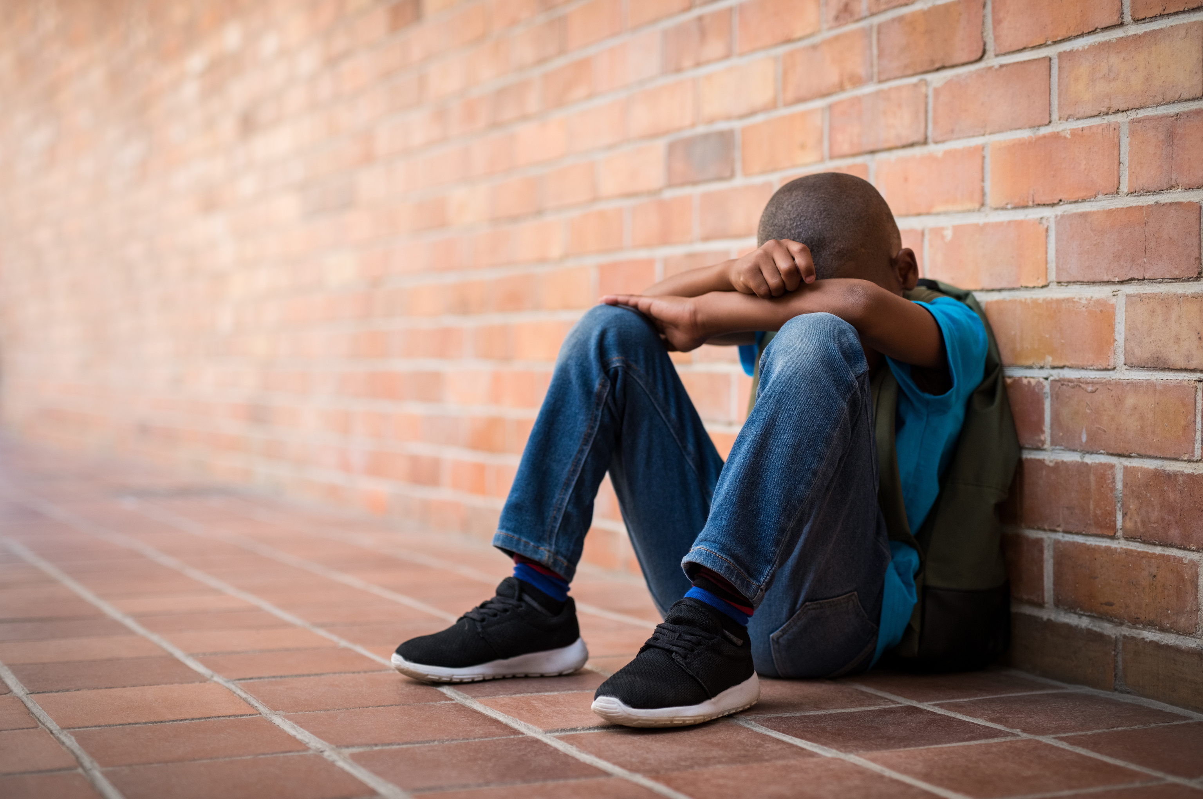
CONCRETISEREN VAN SIGNALEN
OEFENING 2

Slide 24


FEITELIJKE EN SUBJECTIEVE WAARNEMING

Slide 25
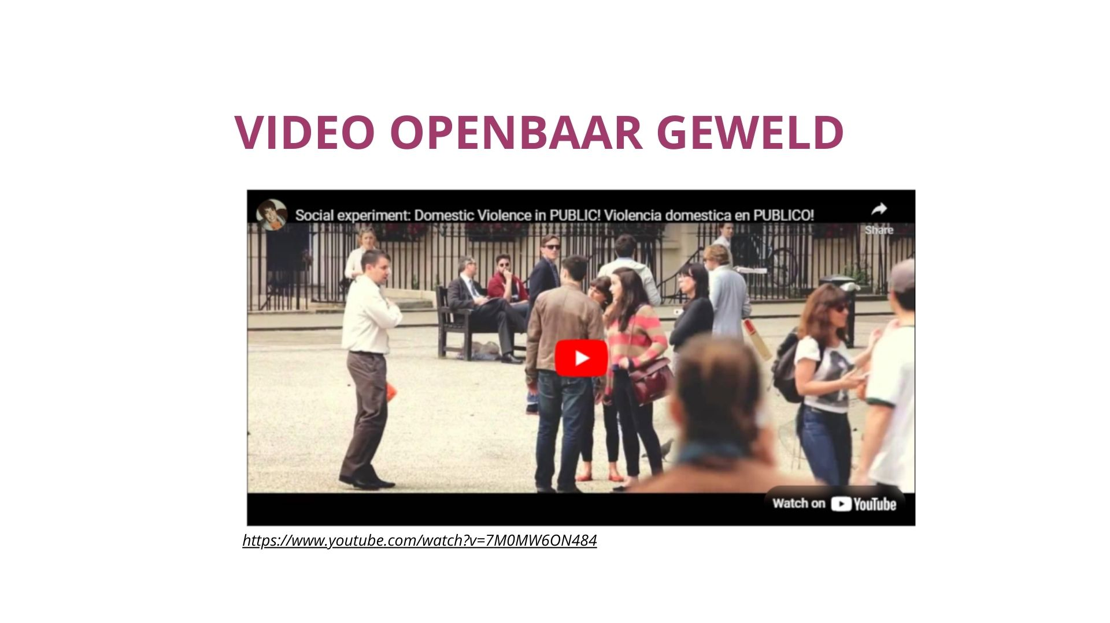
VIDEO OPENBAAR GEWELD

Slide 26


CONCRETISEREN VAN SIGNALEN
OEFENING 3

Slide 27
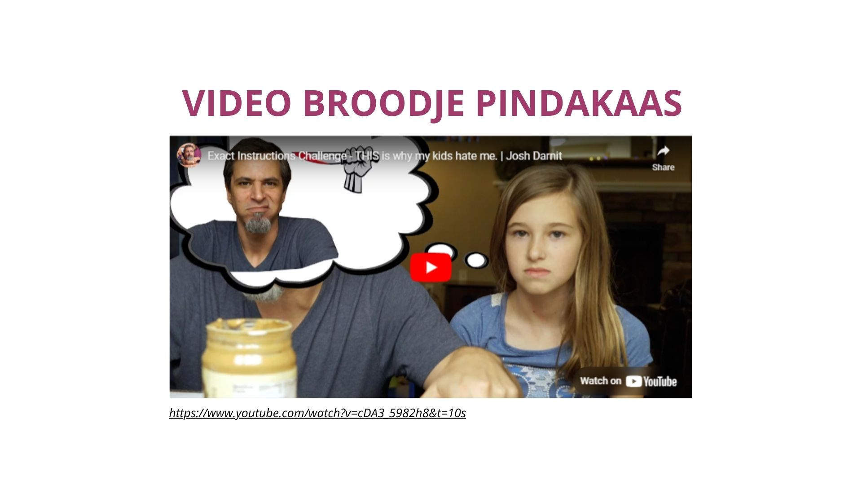
VIDEO BROODJE PINDAKAAS

Slide 28


KRACHTEN EN ZORGEN
In stap 1 van de Kódigo brengen we naast de zorgen ook de krachten in beeld

Slide 29
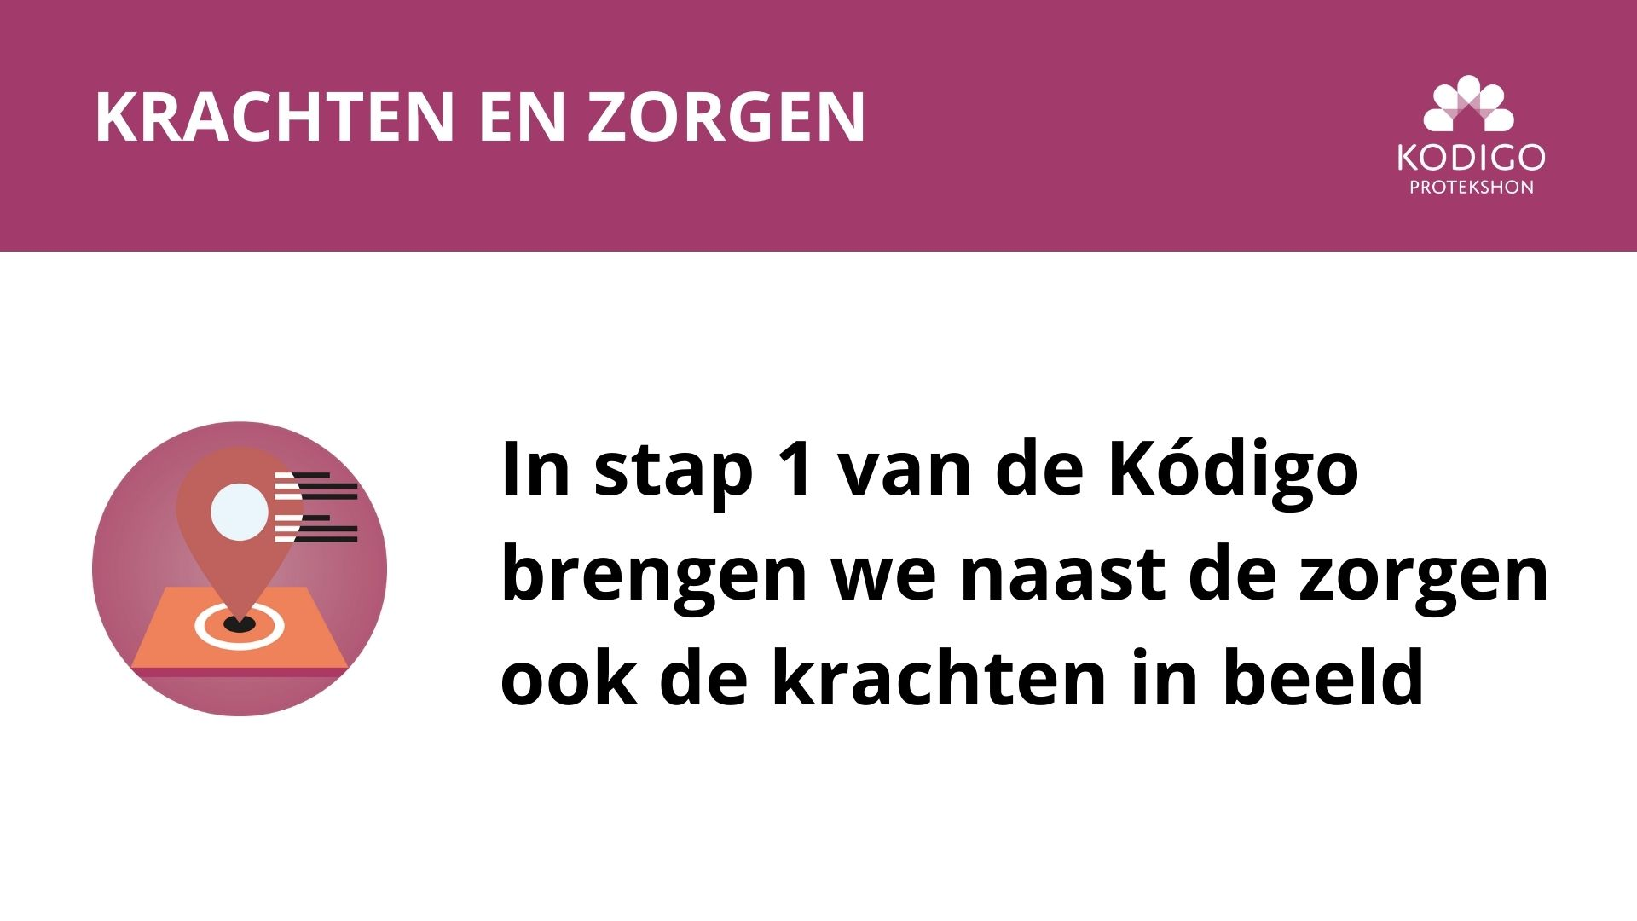
DOCUMENTEREN IN DE KÓDIGO
Alle stappen van de Kódigo worden vastgelegd in het dossier van de betrokkenen.
Doel van het documenteren:
  continuiteit
  kwaliteit
  verantwoording

Slide 30
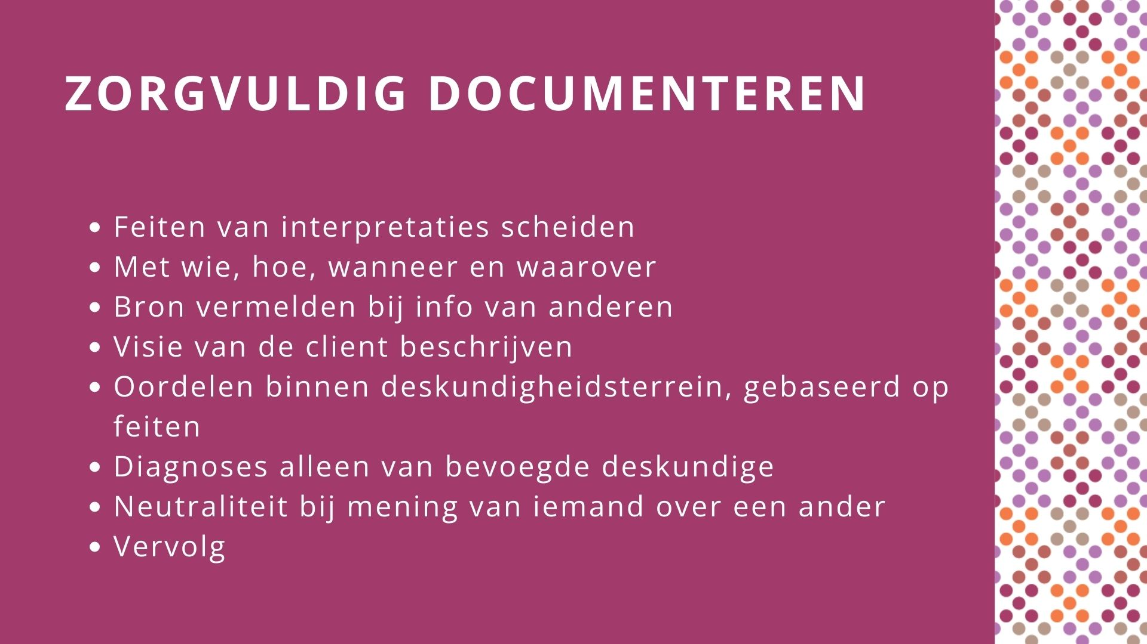
ZORGVULDIG DOCUMENTEREN
  Feiten van interpretaties scheiden
  Met wie, hoe, wanneer en waarover
  Bron vermelden bij info van anderen
  Visie van de client beschrijven
  Oordelen binnen deskundigheidsterrein, gebaseerd op feiten
  Diagnoses alleen van bevoegde deskundige
  Neutraliteit bij mening van iemand over een ander
  Vervolg

Slide 31
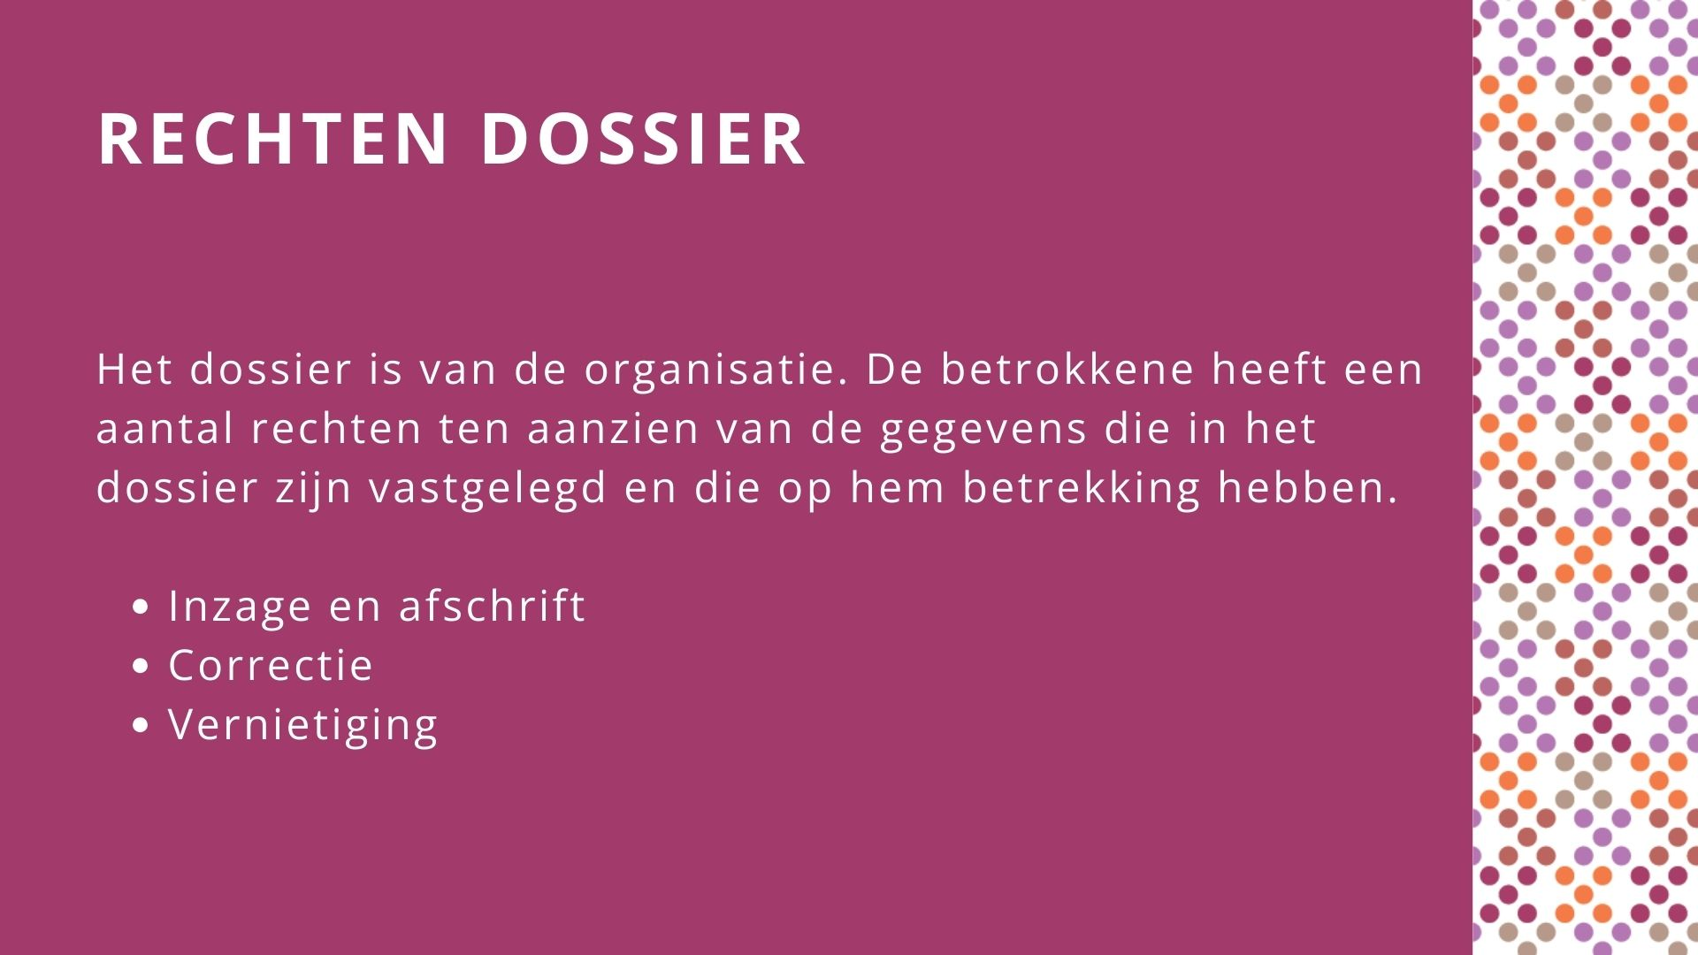
RECHTEN DOSSIER
Het dossier is van de organisatie. De betrokkene heeft een aantal rechten ten aanzien van de gegevens die in het dossier zijn vastgelegd en die op hem betrekking hebben.
  Inzage en afschrift
  Correctie
  Vernietiging

Slide 32
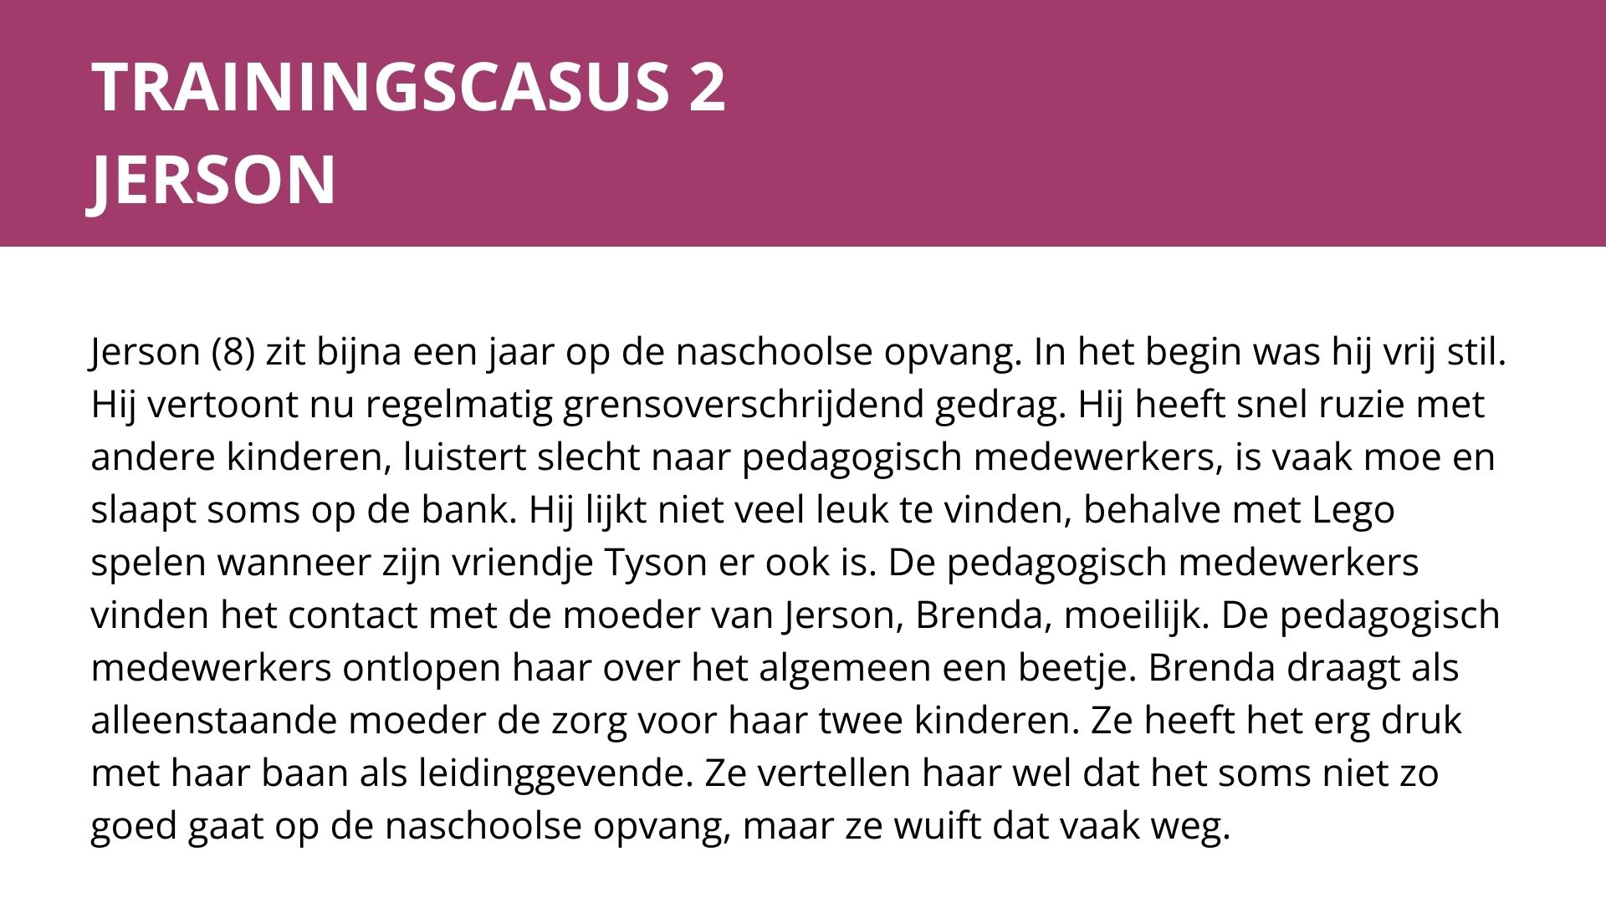
TRAININGSCASUS 2
JERSON
Jerson (8) zit bijna een jaar op de naschoolse opvang. In het begin was hij vrij stil. Hij vertoont nu regelmatig grensoverschrijdend gedrag. Hij heeft snel ruzie met andere kinderen, luistert slecht naar pedagogisch medewerkers, is vaak moe en slaapt soms op de bank. Hij lijkt niet veel leuk te vinden, behalve met Lego spelen wanneer zijn vriendje Tyson er ook is. De pedagogisch medewerkers vinden het contact met de moeder van Jerson, Brenda, moeilijk. De pedagogisch medewerkers ontlopen haar over het algemeen een beetje. Brenda draagt als alleenstaande moeder de zorg voor haar twee kinderen. Ze heeft het erg druk met haar baan als leidinggevende. Ze vertellen haar wel dat het soms niet zo goed gaat op de naschoolse opvang, maar ze wuift dat vaak weg.

Slide 33
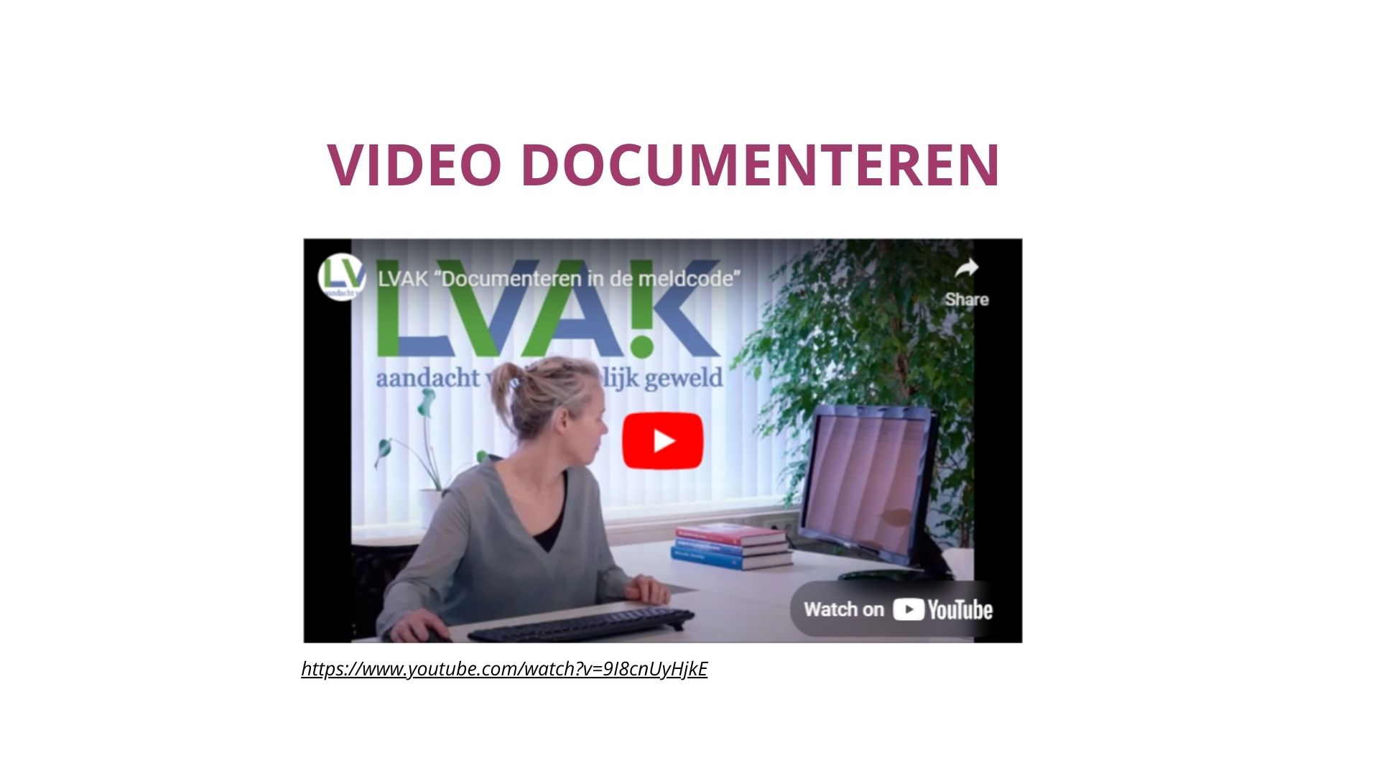
VIDEO DOCUMENTEREN

Slide 34

PERSOONLIJK ONTWIKKELINGSPLAN
OEFENING 2

Slide 35

AFRONDING
2
Dagdeel

